Slide 1
Úvod do studia psychologie osobnosti

Slide 2
Struktura úvodu do psychologie osobnosti
I. Úvod do studia – osobnost, jak a proč ji zkoumat
II. Přístup ke studiu osobnosti
A) Psychoanalytický
B) Behavioristický,
C) Humanistický
D) Moderní: rysový a konstruktivistický

Slide 3
Ad I. ÚVOD: Osobnost: co, jak a proč…?
1. Psychologie osobnosti – proč zase jiná psychologie (systém věd)
2. Osobnost člověka: složky, procesy, utváření osobnosti
3. Směry a teorie ve zkoumání osobnosti

Slide 4
Psychologie osobnosti
Obecná psychologie
x Psychologie osobnosti
x Psychoterapie

Slide 5
Postavení obecné psychologie a ostatních oborů
obecná psychologie
psychologie osobnosti
psychoterapie
klinická psychologie
vývojová psychologie
psychodiagnostika

Slide 6
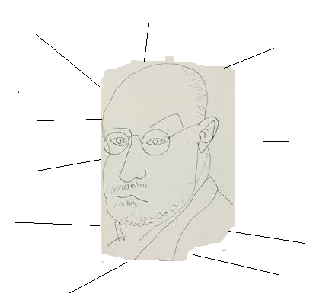
Namalujte si člověka…

Slide 7
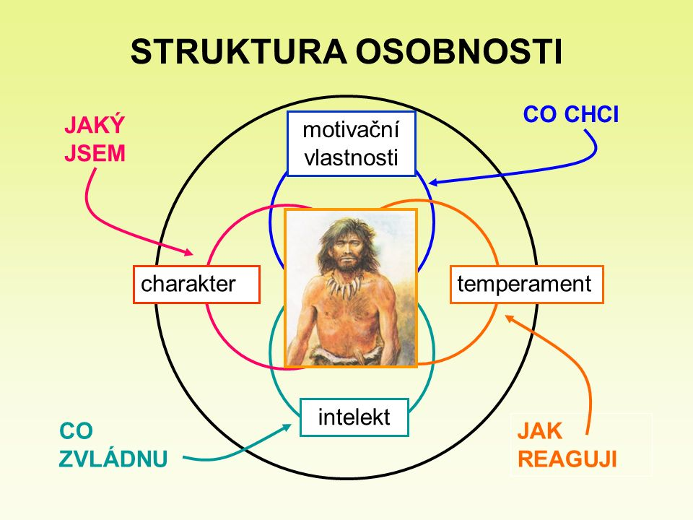
Osobnost…

Slide 8
Osobnost: co vše zahrnuje
Struktura osobnosti: složky, které ji tvoří (př. ID-EGO-SUPEREGO, Freud)
Dynamika osobnosti: procesy, co děje
Determinace vývoje osobnosti: jak a na jakém základě vzniká (viz níže)
Patologie osobnosti… poruchy a norma

Slide 9
Determinace osobnosti: Tři pilíře utváření osobnosti
Biologické faktory (vliv na vlohy, temperament)
Sociální faktory (charakter…)
Sebeutváření ( moje vlastní cesta, sebevýchova, sebeurčení)
Věčná otázka: Co má největší vliv na utváření osobnosti?
Výzkumy dvojčat – výchova x genetika
Rasové teorie – biologická podmíněnost některých složek osobnosti

Slide 10
Psychologie osobnosti: Psychologická triáda
Psychologie osobnosti sev věnuje všem třem hlavním složkám tzv. psychologické triády – tedy tomu jak člověk
myslí,
cítí
a chová se
Zkoumá:
Každou složku zvlášť
Tyto složky v kombinaci
Tyto složky v rozporu

Slide 11
Otázky k zamyšlení:
1. Emoce jsou složkou osobnosti, která z velké části zahrnuje vnitřní procesy v člověku, co by se stalo, kdyby ale ze světa vymizely?
2. Jmenujte příklady z praxe/psychický fenomén, ze svého života, kdy se člověk
- chová v rozporu se svým přesvědčením
- chová v rozporu se svými emocemi
- jeho emoce a myšlení jsou v rozporu
Proč??

Slide 12
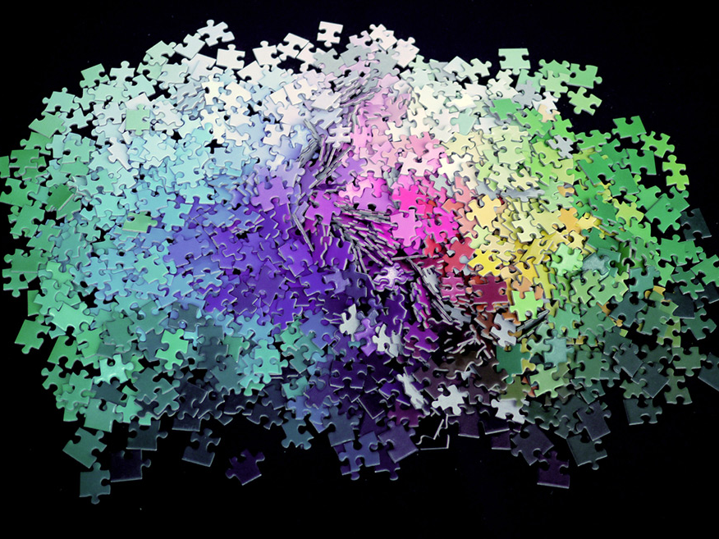
Osobnost jako složitá skládačka

Slide 13
Osobnost jako složitá skládačka
Nekonzistence mezi různými systémy
Komplikovanost celého systému – neznáme všechny vstupní údaje (fyziologie mozku, podíl dědičnosti, výchovy a vůle na utváření osobnosti, kauzalita mezi tělesným a duševním)
Nemožnost předpovědět, kdy, proč, za jakých okolností člověk jedná, jak jedná

Slide 14
Psychologie osobnosti: cíle
Tři otázky psychologie osobnosti:
1. Co?
2. Jak?
3. Proč?
Cíle:
a) popsat
b) pochopit
c) predikovat
d) ovlivnit (správným způsobem)

Slide 15
Psychologie osobnosti: MISSION IMPOSSIBLE?
Zahlcení různými odpověďmi… PŘÍLIŠ MNOHO ZNAMENÁ NIC
Nelze vše zaráz – hledat šablonu, čočku, vzorec, algoritmus, mapu, postup, které nás zorientuje a zaměří:
Hledání vlastního přístupu, hledání teorie osobnosti

Slide 16
Směry a teorie ve zkoumání osobnosti

Slide 17
Psychologie osobnosti
Dvě rozdílné cesty:
zkoumání jednotlivých složek osobnosti: temperament, charakter, sebepojetí, motivace…
DRUHÁ CESTA JE PRO NÁS:
pohled na osobnost prostřednictvím 3 základních směrů a koncepcí různých autorů:
    behaviorismus – Watson, Skinner, Bandura
    psychoanalýza – Freud, Jung, Adler, Horneyová,…
    humanistická – Rogers, Maslow, Frankl, Kelly

Slide 18
OBT
Paradigma – zásadní teorie, supermodel, univerzálně přijímaný – psychologie osobnosti ho nemá…? A proč?
One Big Theory (OBT)
Každý si myslí, že je to ta jeho (Freud x Jung x Skinner)
V psychologii (natož. Psychologii osobnosti) chybí – a možná nikdy nebude
DŮVODY:
Co jedné teorii jde dobře – zcela opomíjí něco jiného (kávovar a toastovač)
A ještě hůř: kávovar a toastovač a rádio v kombinaci dohromady – k čemu je to dobré?

Slide 19
Tři základní přístupy…
Psychoanalýza
Behaviorismus
Humanistická psychologie
A pak moderní přístupy: kognitivní, rysový…
Různé zdroje – biologie, filosofie, experimentální, gestalt…
Historické souvislosti
Liší se právě v pohledu na osobnost člověka
Mnoho z nich vycházejících různých teorií…

Slide 20
Kterou teorii vybrat?
Mít v paměti tzv. Funderovo pravidlo:
Nejsilnější stránky čehokoliv jsou zároveň slabou stránkou též věci a překvapivě někdy bývají pravdivé oba protikladné výroky.
Osobnost JE koherentní a konzistentní, ale představuje jen možnost, různě využitelnou.
Silné stránky každého hlavního SMĚRU jsou i jeho slabými (tzn. jsou těsně vázány se slabými stránkami)
(Př. Psychologie osobnosti, behaviorsimus, prezident Nixon, princezna Diana)

Slide 21
Definice osobnosti
Filozofická otázka:
Je osobnost tedy souhrn různých složek, které jsme si vyjmenovali a které spolu tvoří složitý funkční systém?
Anebo je osobnost tím, co to všechno propojuje určitým specifickým způsobem? Takže vlastně: je moje osobnost příčinou nebo výsledkem?
Osobnost v laickém slova smyslu – „…osobnosti Superstar jsou rychlokvašky…“„Václav Havel je osobnost“ – hodnotící definice
V psychologii osobnosti je osobností každý: nejen Sestra Tereza či John Lennon… Martin je komplikovaná osobnost… deskriptivní definice

Slide 22
Definice osobnosti
V psychologii složitější a komplexní pohled:
Allport sesbíral 50 definic osobnosti
Biosociální definice
Souhrnná
Integrativní
A jaká je Vaše definice osobnosti?
Osobnost je…

Slide 23
Definice osobnosti
Osobnost je jednotná psychofyziologická celost, integrace dynamických vztahů mezi biologickými (konstitučními) a sociálními momenty. (K.Gotschaldt)
Každý člověk je v určitých ohledech jako všichni ostatní, jako někteří lidé, jako žádný jiný člověk. (A. H. Murray)
Osobnost je integrovaný, k seberealizaci směřující systém psychických a psychofyziologických funkcí individua, které jsou v neustálé interakci s prostředím. (P. Říčan)
Osobnost je konečný produkt našeho systému zvyků.
(J. B. Watson)

Slide 24
Definice osobnosti (Smékal, 2002)
Osobnost je konvergencí všech podstatných kulturních tendencí v psychice. Čím kulturnější člověk je, tím méně může být jedinečnou osobností. (Vernon)
Osobnost nezáleží na vlastnostech, ale ve způsobu jejich spojení.
(Peters)
Osobnost je to, čím se jeden člověk odlišuje od druhého z hlediska kvantitativního i kvalitativního. (H. J. Smith)
Osobnost je sumou psychickýcch reakcí člověka na mínění, které má o něm jeho okolí. (Ch. H. Cooley)

Slide 25
Psychoanalýza x Behaviorismus x humanistický přístup
Test srovnání paradigmat

Slide 26
Psychoanalýza, neopsychoanalýza
Hlubinné teorie osobnosti
Sigmund Freud
První ucelená teorie osobnosti, převratný moment – „já ztratilo vládu“
Všichni vychází z Freuda, lidová slovesnost, košilaté vtipy a říkačky…Freude, Freude, Freude…
Nebezpečná metoda
Pojmy: Id, Ego, Superego /Vědomí x předvědomí x nevědomí/ Obranné mechanismy/Vývojová stadia osobnosti/ Neurózy a úzkosti/ Sny a Parapraxe
Ale především – sex!
C. G. Jung, A. Adler, K. Horneyová, H. S. Sullivan, E. Fromm,
E. Erikson, …

Slide 27
Behaviorismus, neobehaviorismus
Otec behaviorismu J. B. Watson
„…Dejte mi tucet zdravých dobře rostlých dětí a vlastní specifický svět, v němž bych je vychovával, a já vám ručím za to, že z každého z nich vychovám specialistu podle objednávky: lékaře, právníka, umělce, vedoucího prodejny, ba dokonce i žebráka a zloděje, bez zřetele k jeho vlohám, sklonům, tendencím, schopnostem, zájmům a výbavě jeho předků…“

Slide 28
Behaviorismus, neobehaviorismus
Důraz na chování, viditelné projevy organismu.
Reakce (jednání) člověka je funkcí prostředí (stimulu) a osobnosti (black box).
Pokusy na lidech a zvířatech: krysy, Malý Albert. Skinnerův box, Pavlovovi psi
Etika!
Ivan P. Pavlov
Teorie klasického podmiňování – nepodmíněný x podmíněný podnět.
Clark L. Hull, B. F. Skinner
Rozvíjeli teorii podmiňování, zamýšleli se nad zamezením vyhasnutí podmíněné
odezvy.
John Dollard, Neal E. Miller
Zabývali se procesem učení, vymezovali jeho složky.

Slide 29
Humanistická psychologie
Abraham Maslow, Carl R. Rogers, V.Frankl
Opozice vůči behaviorismu i proti „pudovým“ silám psychoanalýzy.
Zdůraznění svobody a individuality.
Hodnota člověka – člověk v obtížných situacích.
Duchovní stránky člověka.
Optimistický pohled na organismus - může být moudřejší než vědomí.
Vůle k seberealizaci, mohou jí být postaveny překážky.
Pojmy: Smysl života, Hodnoty, Potřeby. Vůle, Self, Sebepojetí, Sebeurčení, Kongruence, Autenticita

Slide 30
Názor na lidskou povahu
Psychoanalýza
Behaviorismus
Humanistická psychologie

Slide 31
Názor na lidskou povahu
Psychoanalýza
negativní
Behaviorismus
neutrální
Humanistická psychologie
pozitivní

Slide 32
Je chování svobodné nebo determinované?
Psychoanalýza
Behaviorismus
Humanistická psychologie

Slide 33
Je chování svobodné nebo determinované?
Psychoanalýza
determinované
Behaviorismus
determinované
Humanistická psychologie
svobodná volba

Slide 34
Základní motivy
Psychoanalýza
Behaviorismus
Humanistická psychologie

Slide 35
Základní motivy
Psychoanalýza
sex a agrese
Behaviorismus
popudy různého druhu
Humanistická psychologie
sebeaktualizace

Slide 36
Struktura osobnosti
Psychoanalýza
Behaviorismus
Humanistická psychologie

Slide 37
Struktura osobnosti
Psychoanalýza
id, ego, super ego
Behaviorismus
zvyky
Humanistická psychologie
self (jáství)

Slide 38
Role nevědomí
Psychoanalýza
Behaviorismus
Humanistická psychologie

Slide 39
Role nevědomí
Psychoanalýza
maximalizovaná
Behaviorismus
prakticky neexistující
Humanistická psychologie
minimalizovaná

Slide 40
Vývojový důraz
Psychoanalýza
Behaviorismus
Humanistická psychologie

Slide 41
Vývojový důraz
Psychoanalýza
psychosexuální stádia
Behaviorismus
kritické situace, učení – identifikace a imitace
Humanistická psychologie
vývoj obrazu sebe sama

Slide 42
Bariéry osobního růstu
Psychoanalýza
Behaviorismus
Humanistická psychologie

Slide 43
Bariéry osobního růstu
Psychoanalýza
nevědomé konflikty, fixace
Behaviorismus
maladaptivní zvyky, patologické prostředí
Humanistická psychologie
podmínky hodnoty, inkongruence

Slide 44
Úkol pro skupiny:
Sehrajte nebo popište interakci klient a terapeut
Problém
Přístup
Fobie z myší
Deprese
Alkoholismus
Nevěra- partnerská terapie
Behaviorismus a přidružené přístupy
Psychoanalýza, různé druhy
Humanistický přístup

